Slide 1
Кредиты

Slide 2
План:
Кредиты (ссуды) коммерческих банков
Принципы кредитования
Банковская гарантия

Slide 3
Кредит (ссуда) или кредитные отношения
общественные отношения, возникающие между субъектами экономических отношений по поводу движения стоимости.
Кредитные отношения могут выражаться в разных формах кредита банковский кредит, займе, лизинге, факторинге и т. д.

Slide 4
Виды кредитов (ссуд):
краткосрочные
Выдаются торгово-промышленным предприятиям для финансирования разного рода торговых и иных операций
долгосрочные
Предоставляются для крупных проектов, связанных со строительством или модернизацией промышленных или инфраструктурных предприятий и объектов

Slide 5
Виды кредитов (ссуд):
Ссуды под залог недвижимости
Ссуда с погашением в рассрочку
Ссуда частным лицам
Потребительская ссуда для покупки потребительских товаров длительного пользования и возвращается по частям
Ссуды под ценные бумаги
Предоставляются для приобретения ценных бумаг

Slide 6
Лизинг
(англ. leasing от англ. to lease — сдать в аренду) —является одной из форм кредитования, благодаря которой производится передача объекта собственности в длительную аренду с вариантами последующего права выкупа или возврата.

Slide 7
Факторинг
(англ. factoring от англ. factor — посредник, торговый агент) — это комплекс финансовых услуг для производителей и поставщиков, ведущих торговую деятельность на условиях отсрочки платежа.

Slide 8
Заём
вид обязательственных отношений, договор, согласно которому одна сторона (Заимодавец) передаёт в собственность или управление другой стороне (Заёмщику) деньги или товары, а заёмщик обязуется возвратить равную сумму денег или равное количество вещей того же рода
и качества.

Slide 9
Принципы кредитования:
срочность,
платность,
возвратность,
гарантированность,
целевой характер.

Slide 10
Банковская гарантия
Поручительство банка-гаранта за своего клиента за счет клиента

Slide 11
Поручительство
обязательство
субъекта (поручителя)
перед кредитором за то,
что заёмщик (порученный) исполнит своё обязательство перед этим кредитором.
Поручитель несет полную ответственность перед кредитором (включая штрафы).

Slide 12
«Кредитная история»
Способ обезопасить банк от мошенников.
В случае «плохой»
кредитной истории,
человеку будет
сложно взять кредит.

Slide 13
Потребительский кредит
«+»
«-»
Возможность получить вещь, которую без использования кредита пришлось бы очень долго ждать
Оплата непредвиденных расходов
Безопасное осуществление платежа
Неподготовленность население (долго отдавать)
Не умение рассчитывать приемлемый для выплаты уровень займов

Slide 14
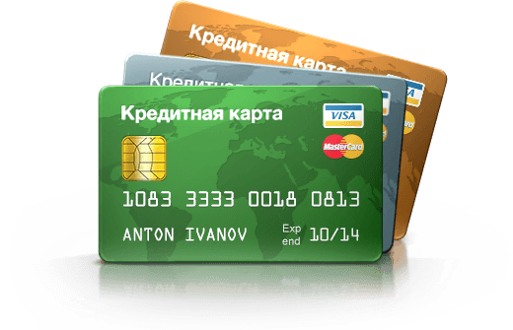
Кредитные пластиковые карты
«+»
«-»
Удобно оплачивать покупки
Срок внесения средств (1-2 месяца)
В случае просрочки платежа взымается высокий процент (30-50 %)
Высокий процент за снятие наличных
Высокая плата за обслуживание карты
и др.

Slide 15
Источники и литература:
https://yandex.ru/images
https://ru.wikipedia.org/
Экономика. Базовый и углубленный уровни. 10 класс: учебник / Р.И. Хасбулатов. – 3-е изд., стереотип. – М.: Дрофа, 2015. – 156

